Slide 1
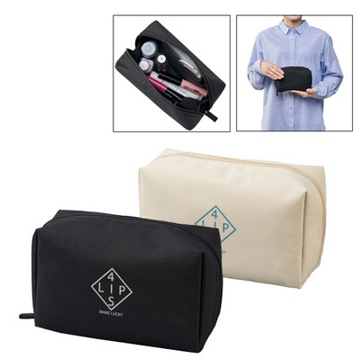
【提案書】
ベーシックスクエアポーチ
特徴
ハリのあるポリエステル素材を使用したシンプルなスクエアポーチです。とてもすっきりとした見た目ですので、オリジナル名入れがよく目立ちます。
ナチュラルとブラックの二色から選択可能。
納期
納期スペース
仕様
素 材：ポリエステル 他
サイズ：約170×100×70mm
包 装：ＰＰ袋
備 考：インクブラック・ミルキーベージュ
お見積
お見積りスペース

